Slide 1

N智慧校园云平台
1 教育局大数据
2019
班长：刘作和 （花名：子昂） 2019/5/15
联系方式：18072928866
杭州轻松教育科技有限公司

Slide 2

一、背景介绍
公司介绍
智慧校园背景

Slide 3


公司介绍
海德资本
＋
华智软件
2015 All IN
阿里云生态伙伴
轻松教育
轻松办
蚂蚁生态伙伴
钉钉生态伙伴
智慧校园
云上党建
使命：
让教育更轻松，让孩子更有爱
轻松教育
定位：基于教育信息化2.0整体解决方案
www.qsedus.com

Slide 4

基于教育信息化2.0 大背景下的智慧校园解决方案
“教育信息化2.0行动计划 - 到2022年建成”互联网+教育“大平台
“两高”：即信息化应用水平师生信息素养普遍提高
“三全”：即教学应用覆盖全体教师、学习应用覆盖全体是适龄学生、数字校园建设覆盖全体学校
“一大”：即建成“互联网+教育”大平台

Slide 5
传统模式下智慧校园推进存在的问题
1项目制为主。投资大、周期长、见效慢、难复制、难大规模覆盖。
2自上而下主导为主。教育局为推动主体，学校是最终用户却被动接受。
3硬件与资源为主。三通两平台方案的推行，为教育部门留下了大量的硬件，能发挥效果的IT系统却非常有限。
4有资金地方为主。发达地区投入大，同一个地方明星试点学校投入大，很难兼顾公平与普惠。
Notes:
传统：纸质请假、校园网选课家长来校选择甚至操场上、校园FTP存储、用餐活动报名。

Slide 6
二、产品体系

Slide 7
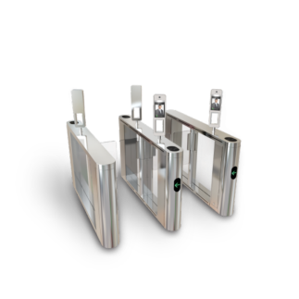
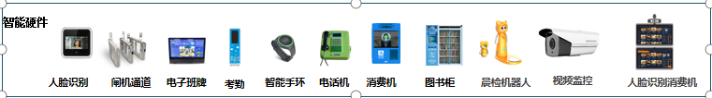
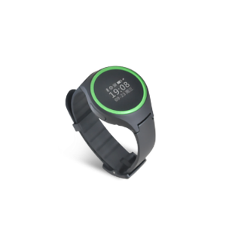
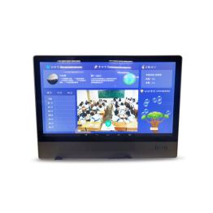
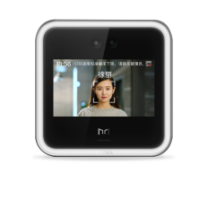
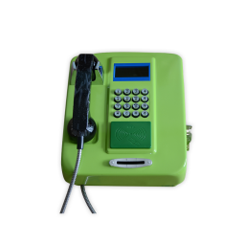
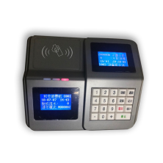

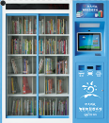

























基于阿里钉钉智慧校园教育信息化2.0的整体解决方案
智能硬件
电子班牌 人脸识别支付 闸机通道 幼教考勤 智能手环 刷卡电话机 消费机 图书柜
教育教学资源接入
1教育大数据
教师管理
微官网
代调课
走班选课
班级课表
成绩发布
班级成员
教师助手
行事历
教育头条
N智慧校园
学生管理
考勤
家庭作业
成长档案
班级故事
用餐|校服报名
班级德育
学生评价
轻松公告
每日菜谱
教育局管理
资产管理
轻松报修
师资分析
名师平台
云上党建
学生数据分析
工资条
异常分析
区域数据分析
阿里云计算+蚂蚁安全支付+钉钉智能办公开放平台

Slide 8
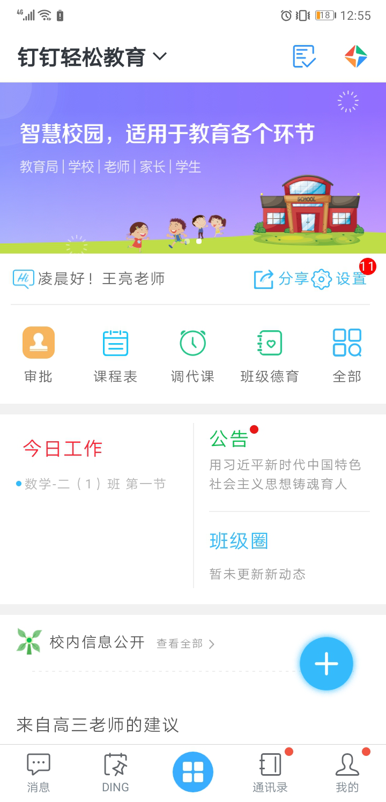
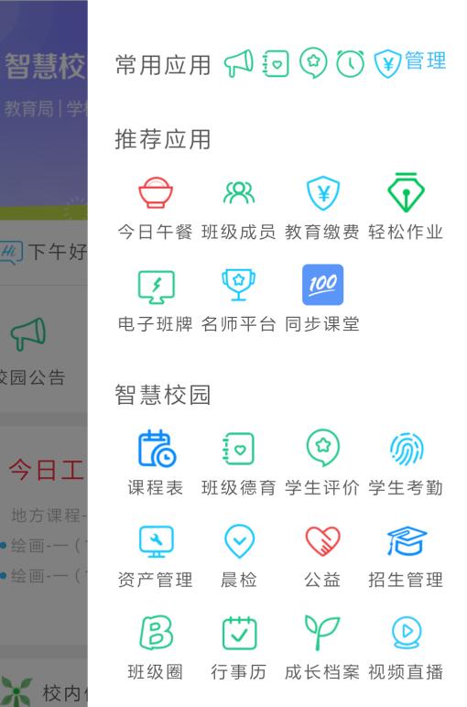
（手机端）工作台首页

Slide 9
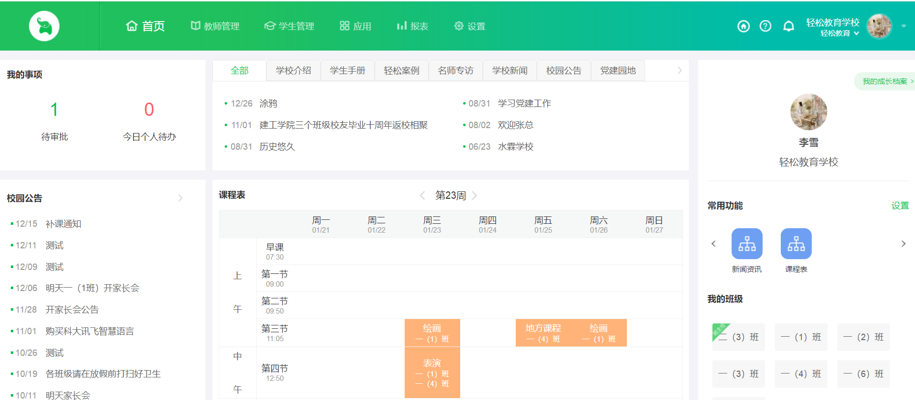
PC端管理后台
教师管理
学生管理
应用
报表
设置

Slide 10
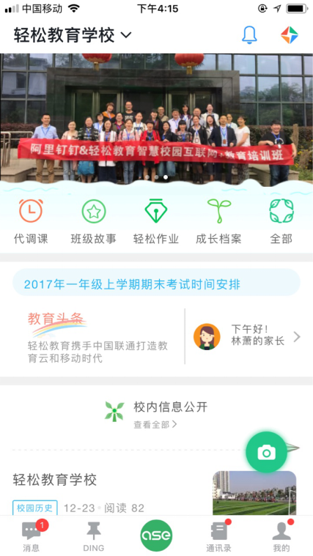
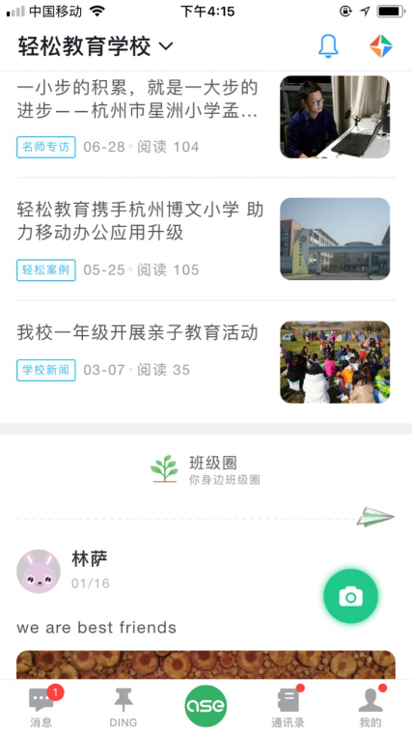
教务管理
微官网
1.简介明了，富有校园气息
2.千校千面，自定义设置简单
3.根据近期实时热点大事件，随时更换轮播图片
4.自有学校特色的移动门户网站，支持自定义工作页面
5.老师、家长手机端随时随地查看学校动态
6.重要信息支持一键分享

Slide 11
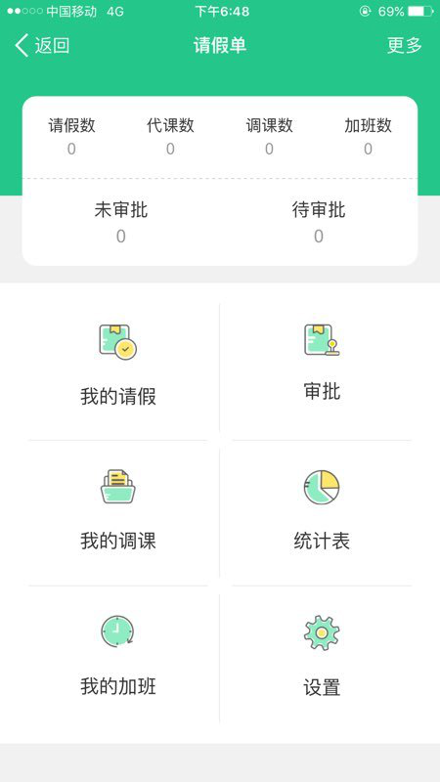
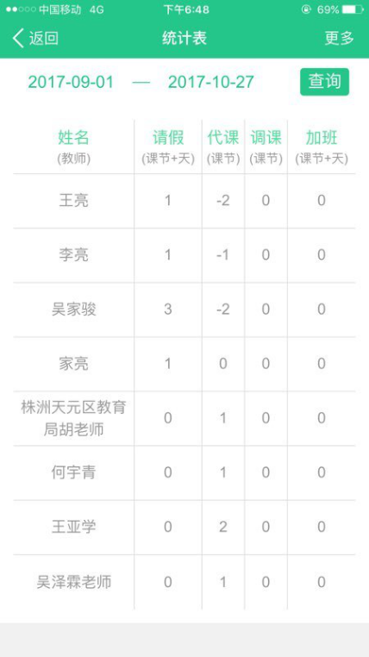
教务管理
请假单 | 代调课单
1.一键发布请假、代调课信息
2.分条件设置审批流程，随时随地审批，审批流程可视化
3.调代课发起人可设置代管事项处理，调课可选择同年级老师，解决班主任调代课问题
4.发起人可撤销、修改已审单据，审批人可转交其他人审批，实现多情况请假场景
5.报表数据手机可查，后台可导出报表

Slide 12


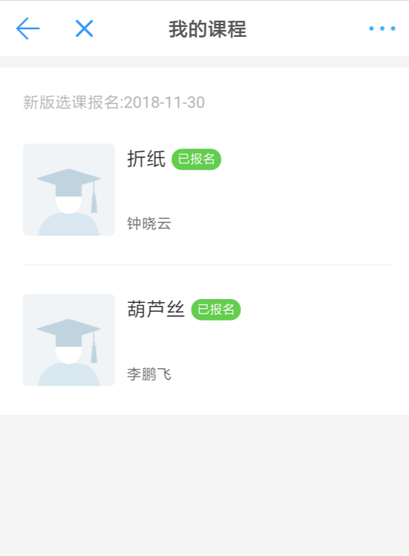
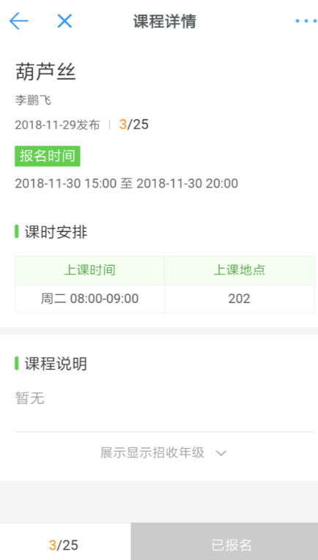
教务管理
轻松选课| COURSE SELECTION
钉钉
轻松教育
轻松选课
---老师
1.兴趣课的申报、审核、发布、报名通过手机就能完成
2.可设置报名时间、上课时间地点、课程人数、选课科数
3.无需手动统计，后台一键导出报名名单
4.选课公平、公正、公开，老师无需协调报名人员
5.支持课堂点名、评价、反馈，便于老师、家长及时调整对孩子的教育方向，给予更精准的引导和鼓励
---家长
1.家长无需到校，在手机上就能为孩子的兴趣课报名、缴费
2.报名开始之前可以收藏选课
3.选课信息一目了然
4.可与孩子共同商量选课
5.选课报名人数上限之后无法再报

Slide 13
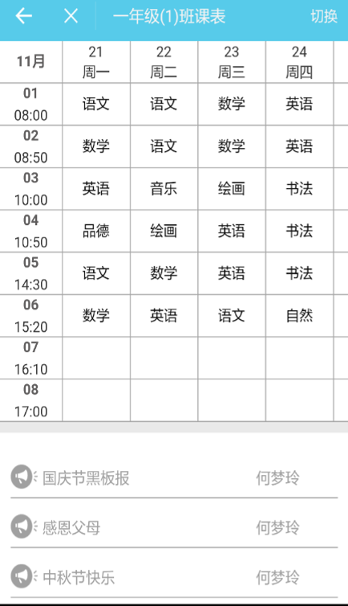
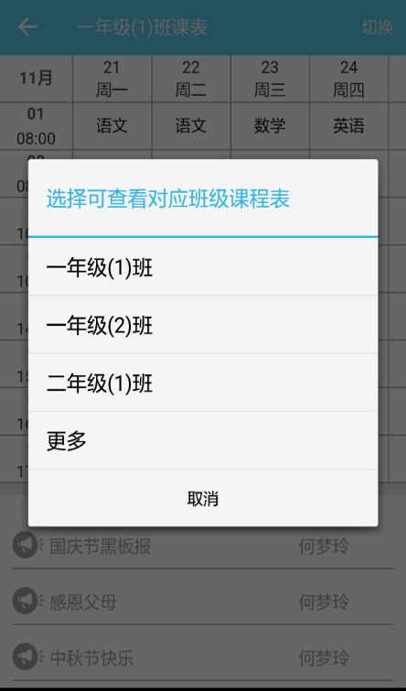
教务管理
钉钉
轻松教育
课程表| THE CURRICULUM
课程表
---老师
1.可查看全校课表，可清楚其他班的上课情况
2.电子课程表。常规课程、兴趣课程集成管理，多个班级授课，可以自动切换课表
---家长
1.无须询问孩子上了什么课或者自己制作课表
2.随时知道孩子今天上了什么课，明天有什么课，及时辅导孩子复习和预习

Slide 14
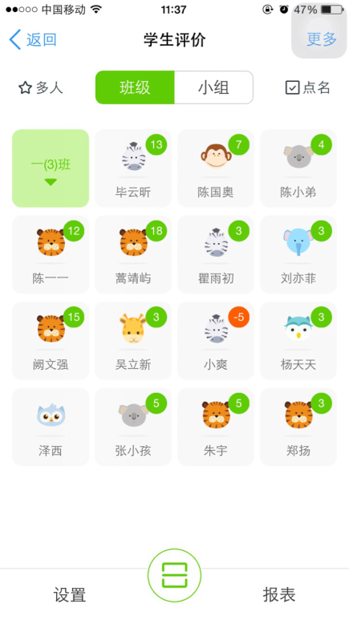
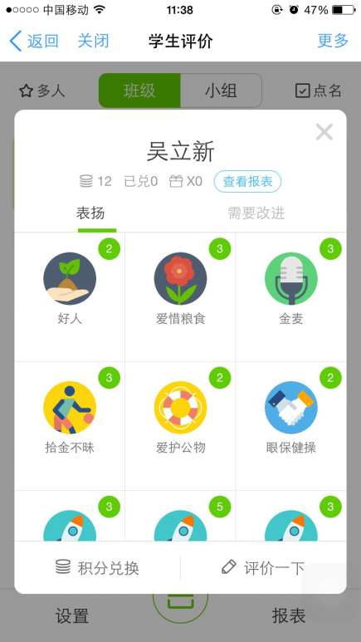
钉钉
轻松教育
学生评价|STUDENTS ASSESSMENT
教务管理
学生评价
1.根据学生德育数据，自动分析各项评价类目占比，引导学生从小养成好习惯
2.无需查找学生信息，扫一下学生校牌，信息自动读取
3.扫码工具不限，学生在校的表现随时记录，并且积分可以兑换勋章及奖品
4.统计方便，自动汇总
5.德育情况关联成长档案，家长可以及时了解孩子在校德育情况

Slide 15
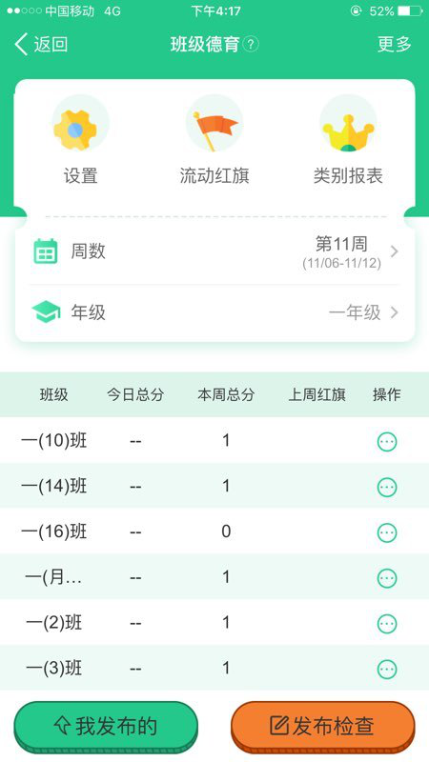
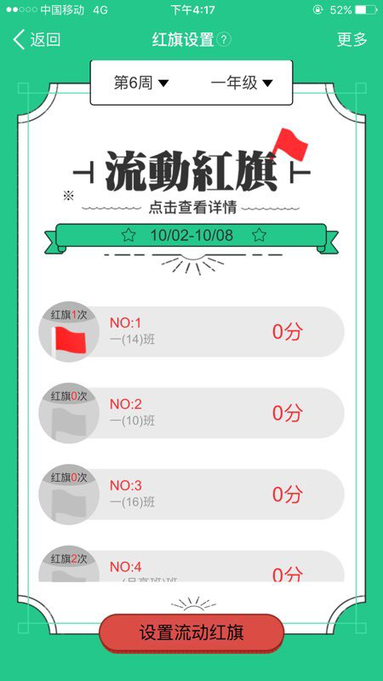
钉钉
轻松教育
班级德育|THE MORAL EDUCATION CLASS
教务管理
班级德育
1.班级整体的量化考核，通过班级德育，可以培养孩子的集体荣誉感，责任感；
2.每天班级的德育评分，在手机上即可轻松录入
3.移动设置班级流动红旗，线上德育管理
4.根据每天数据，自动汇总出每周的德育数据周报；

Slide 16
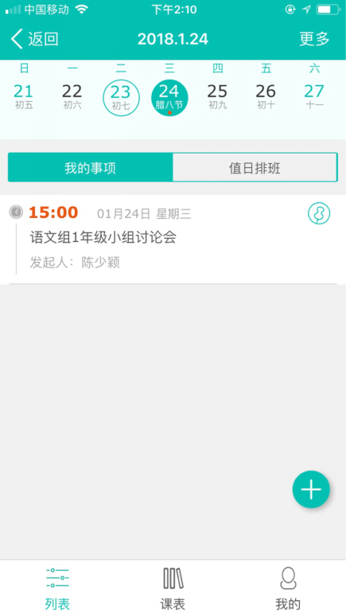
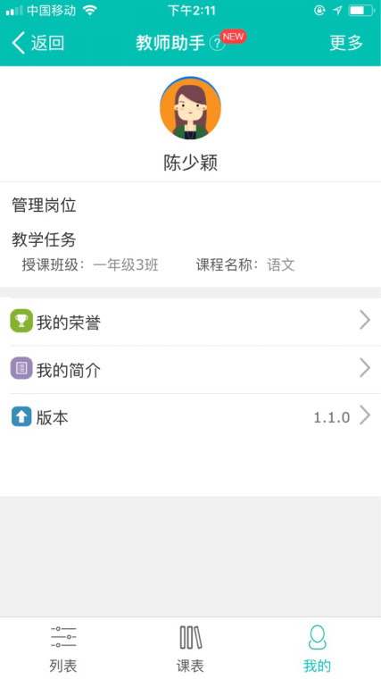
钉钉
轻松教育
教师助手|SCHEDULE MANAGEMENT
教务管理
教师助手 | 日程管理 | 值班安排
1.事项提醒，可添加参与人员
2.课程、值日排班一目了然
3.查看可调代课的对象、查看其他教师课表
4.个人荣誉一键保存，后台实现数据汇总
5.教师的管理助手。包括任务管理、事项管理、值班表、个人荣誉展示、岗位说明等

Slide 17
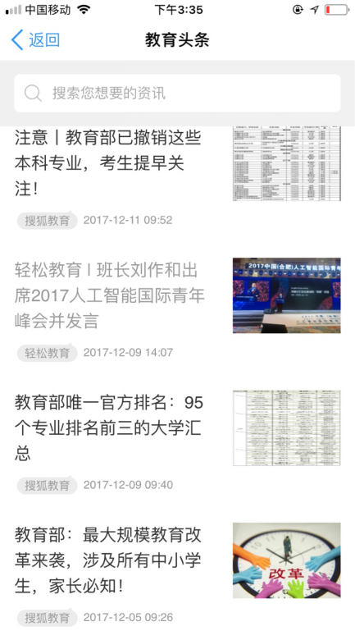
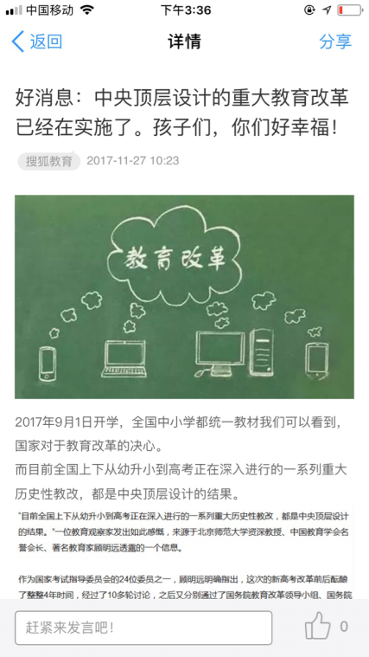
钉钉
轻松教育
教育头条|NEWS
教务管理
教育头条
1.新闻资讯的阅读应用；
2.最新教育政策、教育新闻、育儿讯息、指导经验等皆可第一时间查收；
3.可评论、可点赞、可转发，支持多渠道的分享；

Slide 18
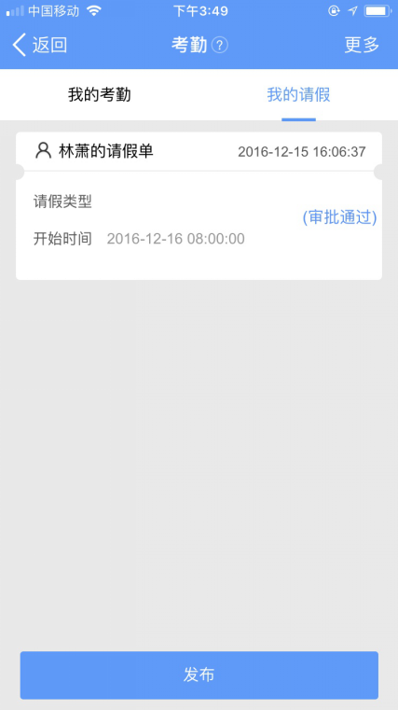
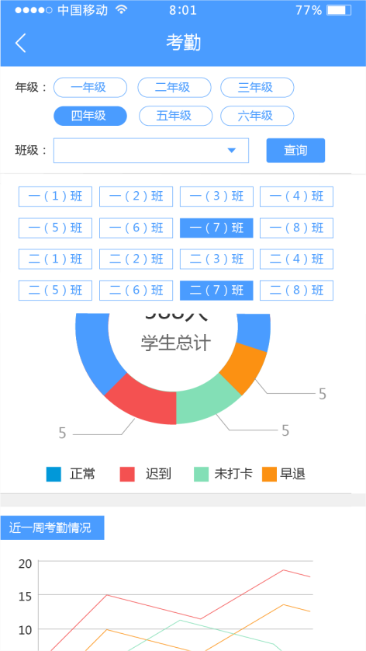
家校连接
学生考勤 | 请假
1.学生进出校，刷卡消息自动推送家长端
2.手机端可查看考勤明细，数据自动汇总，后台可导出报表
3.班主任可手机上修改学生打卡状态，随时随地管理班级考勤
4.家长给孩子请假数据直接关联晨检，无需老师二次添加学生缺勤信息
家长界面
老师界面

Slide 19
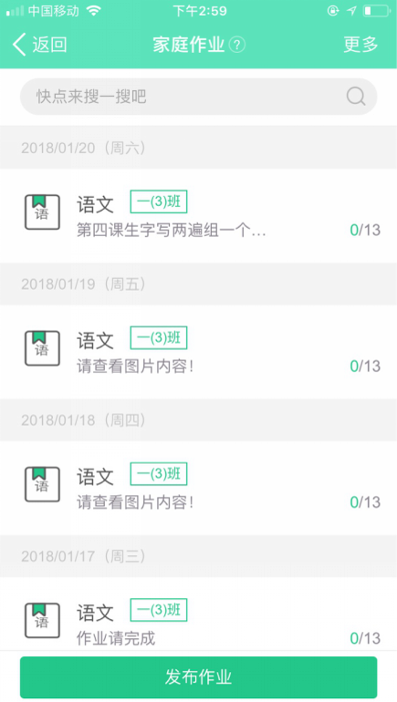
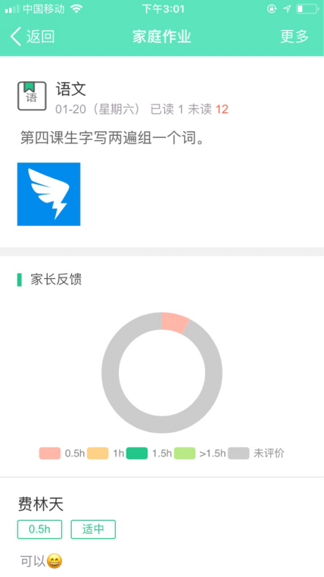
家校连接
家庭作业
---老师
1.可查看家长已读未读情况，及时提醒
2.可查看作业量，难易度
3.支持照片、语音、文字等多种形式发布作业
4.家庭作业接收情况随时掌握，长时间未读家长可以DING一下
---家长
1.作业信息一目了然，方便家长对孩子进行监督
2.支持家长对作业耗时、难易度进行点评反馈

Slide 20
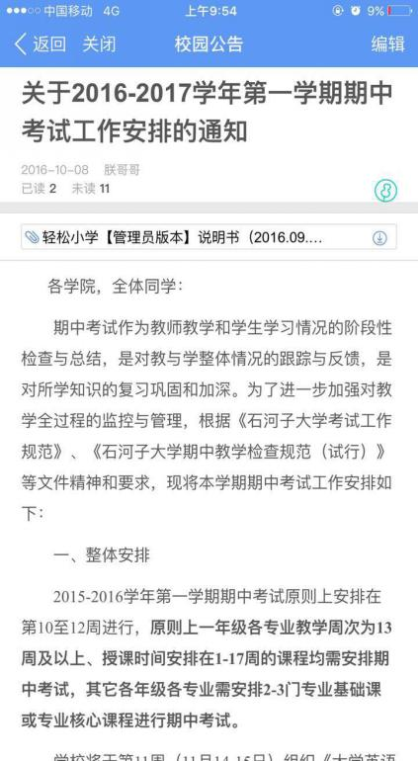
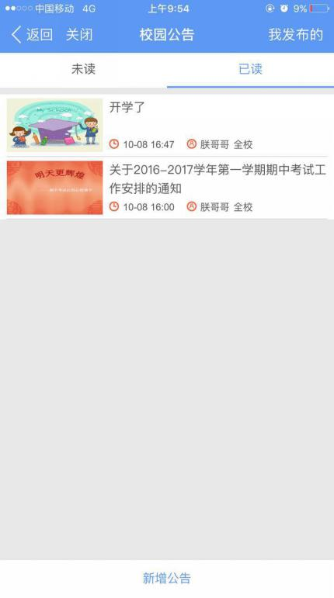
钉钉
轻松教育
校园公告|THE ANNOUNCEMENT
家校连接
公告
1.随时随地，一键发布；
2.公告的已读未读一目了然，紧急通知可以DING一下，确保消息必达；
3.保密公告，水印保障安全；
4.告别纸质公告，节省树资源，节能环保；
5.可选择班级、部门公告范围，管理员可发全校公告
6.重要公告一键分享

Slide 21
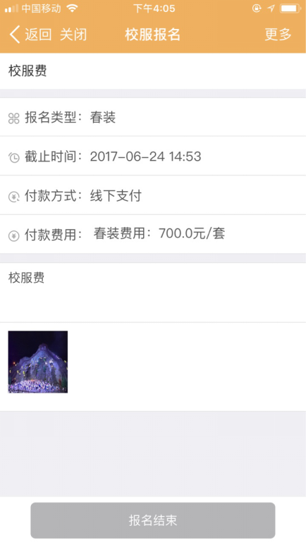
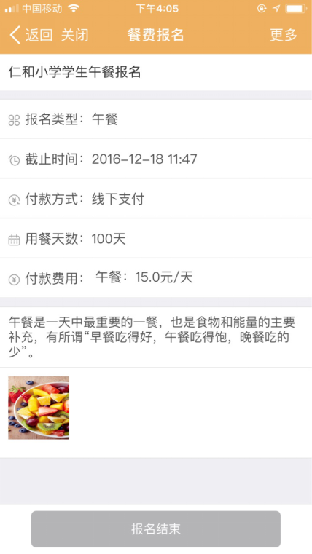
家校连接
好成绩--链接国内知名考试评分系统
---老师
1.报名信息手机一键发布，第一时间通知家长
2.手机端可查看谁没报名，一键提醒
3.报名数据自动汇总成表，支持一键导出
4.线上缴费，省去收银等繁琐步骤
---家长
1.报名情况一目了然，可以一键取消报名，简单快捷
2.手机端一键报名
3.线上支付，付款便捷

Slide 22
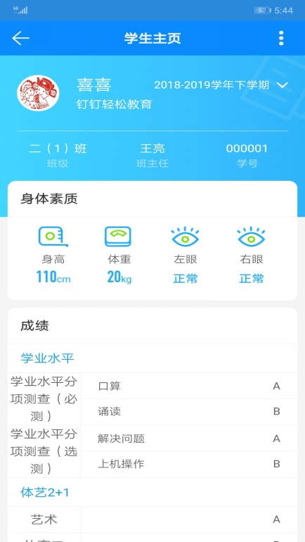
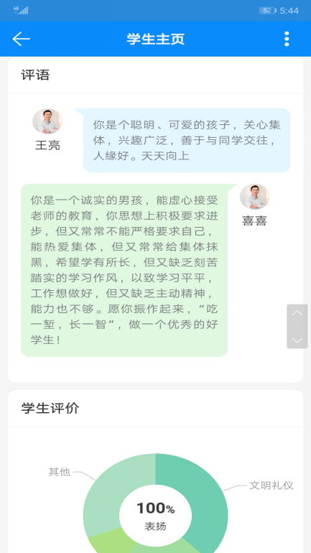
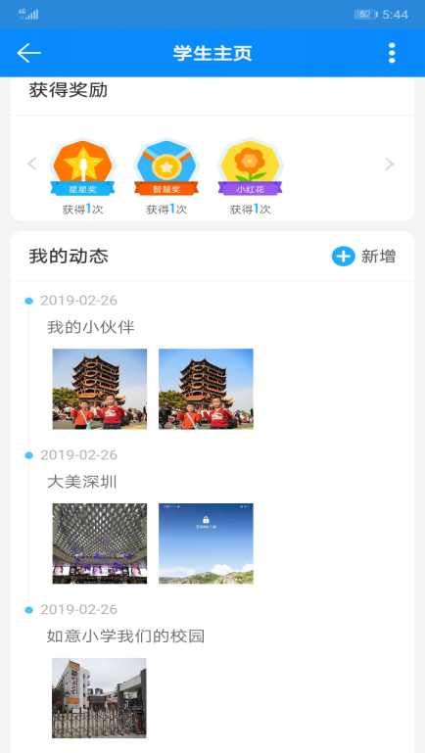
家校连接
成长档案1
1.自动汇总孩子各项数据
2.及时反映孩子在校情况
3.孩子成长记录有迹可循，关注孩子全面发展

Slide 23

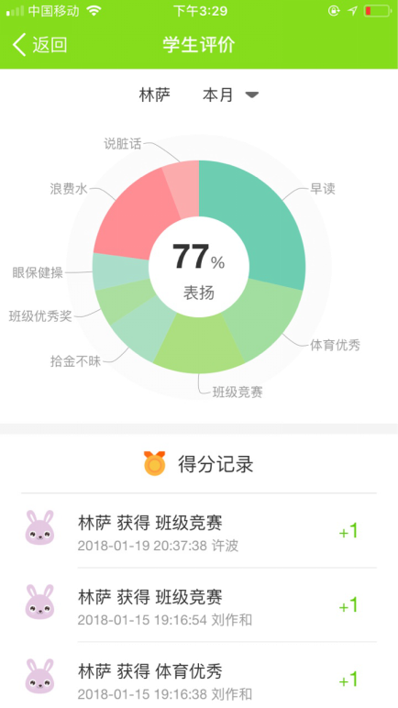
家校连接
成长档案2
1.自动汇总孩子各项数据
2.及时反映孩子在校情况
3.孩子成长记录有迹可循，关注孩子全面发展

Slide 24
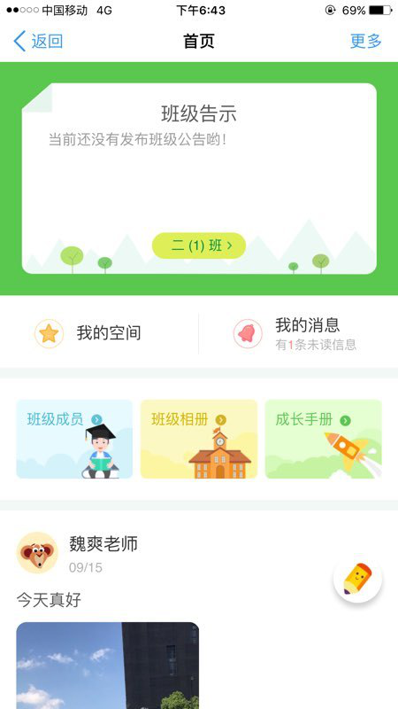
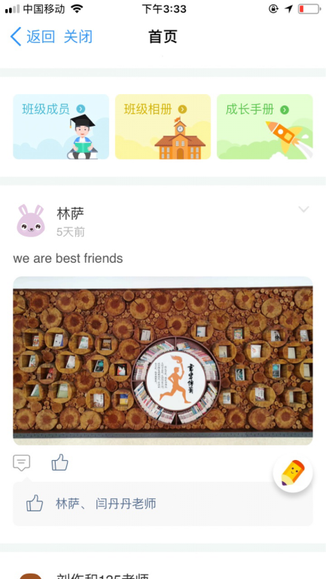
家校连接
校级圈/班级圈
---老师
1.班级文化、班级风貌、班级趣事，记录、输出的枢纽；
2.“黑板报”的最新呈现形式，不再局限于时间、地点、特定事件，每天都有新板报；
3.通过班级圈，老师也能随时知道孩子在家里的表现情况，加强了老师与家长之间的链接；
---家长
1.数据记录可沉淀，孩子历年班级的风采皆可查看；
2.家长可与同班级家长随时互动，点赞、评论，加深家长之间的连接；
3.家长与老师共同陪伴孩子，见证孩子成长过程中的点点滴滴；

Slide 25
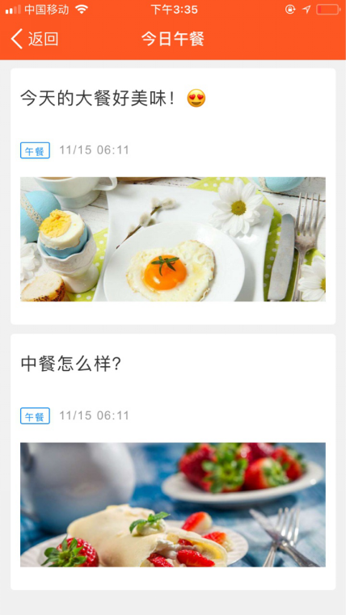
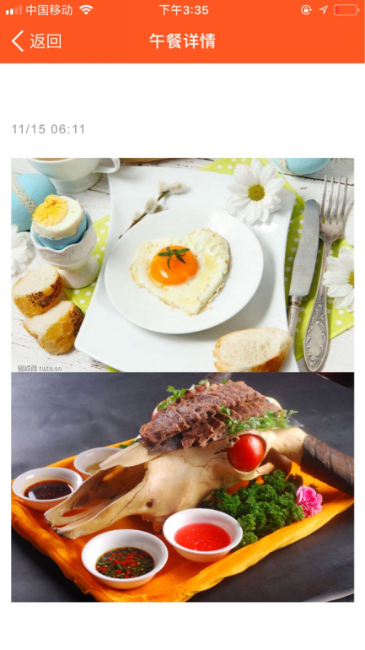
家校连接
今日午餐
1.手机端一键发布午餐详情
2.家长随时随地可查看孩子在校就餐情况
3.代替了纸质的通知，做到有迹可循
4.通过午餐管理，实现校园食品安全管理

Slide 26
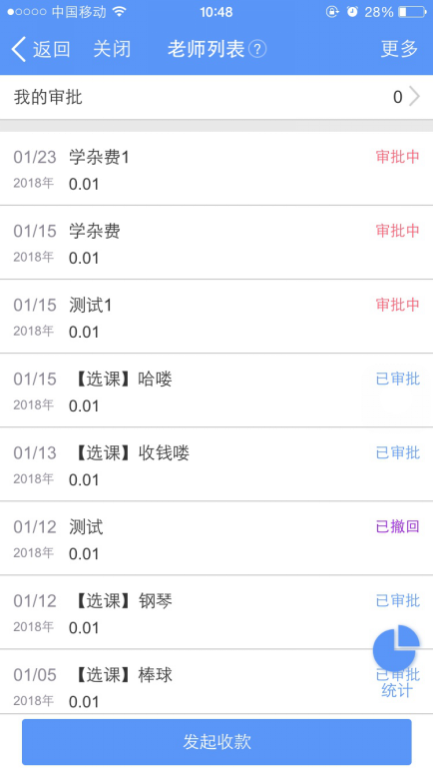
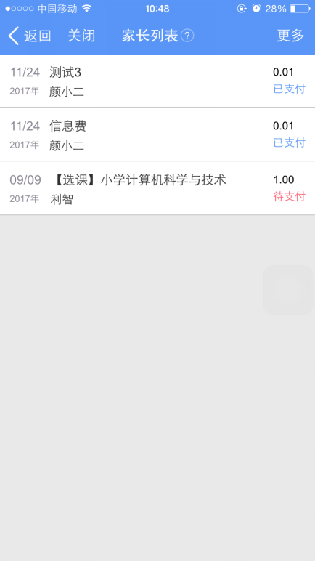
后勤管理
教育缴费
---老师
1.自定义收费信息，编辑收费说明
2.多种方式通知家长，信息必达
3.可同时进行多项收费
4.学杂费、班费、学费均可通过手机直接缴纳，免去人工收费、银行代扣的繁杂流程
5.缴费情况实时统计，一键提醒未缴费学员
---家长
1.缴费细节一目了然
2.线上支付，快捷安全
3.可查看历史缴费记录
老师界面
家长界面

Slide 27
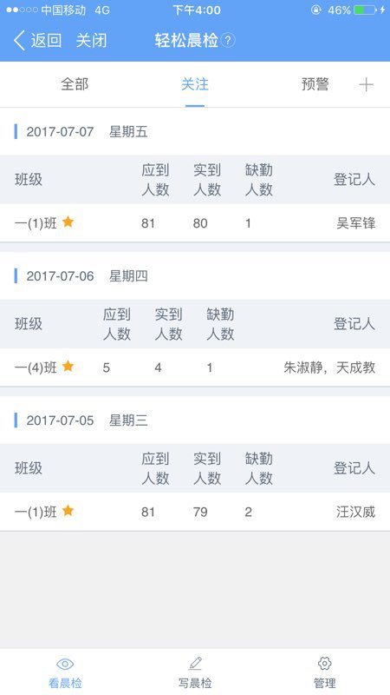
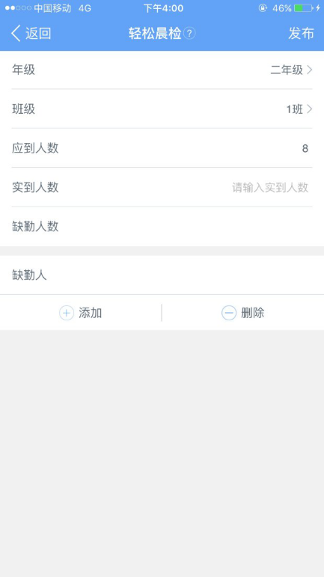
后勤管理
晨检单
1.手机一键发布，方便快捷
2.任课老师能查看本班学生缺勤情况
3.负责人可查看全校晨检情况
4.设置预警，单项类型缺勤人数超过上限自动提醒
5.后台自动生成报表，负责人无需手动统计
6.消息实时传输，不用担心数据过时
7.每日晨检，通过孩子请假次数、晨检报告数据，能及时对孩子的健康进行评估

Slide 28
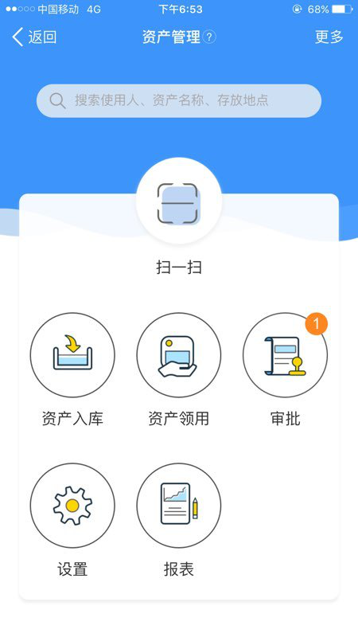
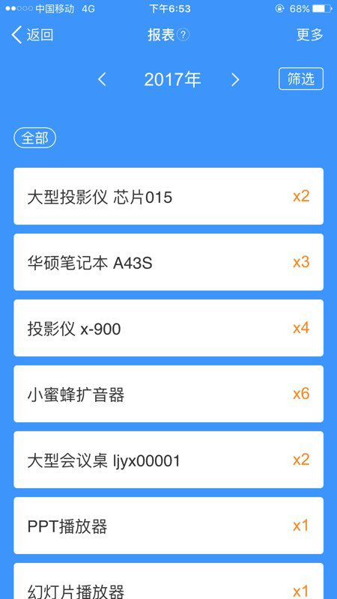
钉钉
轻松教育
装备管理|ASSETS MANAGEMENT
后勤管理
装备管理
1.将学校固定资产进行线上统一管理，清晰明了
2.手机直接入库，节省人力和时间
3.录入、领用、审批统一线上完成，轻松简单
4.报名数据自动汇总成表，支持后台一键导出

Slide 29
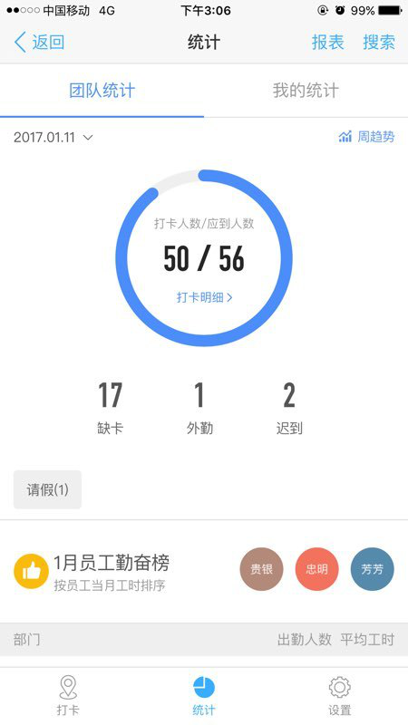

钉钉
轻松教育
老师考勤|ATTENDANCE
后勤管理
老师考勤
1.老师的考勤管理；
2.自动统计每日缺卡、外勤、迟到数据；
3.智能分析学校每日每科教师工时、出勤人数；

Slide 30


后勤管理
报修
1.耗损设备报修的申请、审批在手机上可以随时发起
2.可上传图片，物品损坏情况一目了然
3.发布，审批，维修，各环节流程可视化
4.后台自动生成报表，报修情况有据可查
5.智能关联资产关联，扫码即可报修，设备检修状态实时更新

Slide 31
三、后续可接入--智慧课堂

Slide 32
智慧课堂-引领教学新模式
资源应用优势
教学应用优势
同时为教师提供个人资源管理子系统，实现个人资源云管理，满足个人资源的积累与共享，更安全更便捷；
课中教学无需任何特殊格式课件，原有教学资源可直接调用。
智慧课堂突出多终端交互性能，实现任何教学内容和教学形式的深度互动；
智慧课堂更是云学堂，是以课堂为核心的延展性应用，增强教师教学的应用范围和提升学生自主学习能力；
课堂测验形式多样，测试结果分析全面，教师多种渠道可了解学生知识掌握程度，辅助教师实现个性化精准教学。

Slide 33

智慧课堂-应用服务架构

Slide 34
四、后续可接入---智能硬件

Slide 35

















智能硬件
刷脸门禁考勤机
考勤机
立式刷卡考勤机
道闸考勤机
M2智能刷脸考勤机
M1智能考勤机
智能电话机
身份自证一体机
消费机
机器人EDoop
智能微型图书
电子班牌
智能手环
晨检机器人
视频监控
大数据展示屏
人脸识别闸机
人脸识别消费机

Slide 36




校园考勤
学生安全
学生进/出校门刷卡考勤，家长即可收到孩子进出校信息提示；
刷卡时自动拍照，图像推送到家长端，学生状态一目了然；
考勤数据自动汇总，方便学校领导及时了解学生进出校情况；
手机端展示界面

Slide 37

晨检机器人

Slide 38

晨检机器人
智能晨检
健康管理
环境监测
安全接送
视频监控
家校互通
教师助手
成长相册
语音互动
校园宣传

Slide 39



校园安全
人脸识别门禁D1（D2）M2
01
进校：闸机、门禁、访客考勤管理
出校：请假放行
02
宿舍：签到、统计、查寝、住宿生总人数
晚归/未归学生统计及提示、各栋楼情况
03
课堂：出勤管理

Slide 40




校园安全
多方位校园安全
非学校人员到校拜访、家长上学期间看望孩子，需要身份验证，保证校园进入人员安全和学生安全；
访客身份验证，消息推送学校领导，验证通过即可进校；
进出办公司等相关学校管理教室，需要刷脸进入，保障学校信息严密安全；
视频监控，家长随时查看学生在校的动态表现，老师可以通过视频避免校园纠纷等事故的发生，和问题出现及时解决。
身份自证一体机
刷脸门禁机
智能电话机
视频监控

Slide 41




智能班牌
老师管理
学生互动
班级文化：班级信息、班级德育、老师介绍、班级公告、课程表、班级照片、视频播放等
学生互动：学生考勤、家长留言、学生评价、积分兑换、作品展示等

Slide 42


班级德育/校园大数据展示屏
浙江师范大学附属丁蕙实验小学

Slide 43



智能手环
数据上传
运动+心率+睡眠
-运动数据：学生24小时运动数据全纪录。
-心率数据：每五分钟收集一次心率，据报表可定制。
-睡眠数据：学生睡眠数据监控，数据可定制。

Slide 44

学生校内定位及轨迹管理

Slide 45

智能硬件——刷脸消费
刷脸食堂

Slide 46


智能硬件——刷卡消费
学生终端
消费终端
一卡通云平台
支付宝应用系统

Slide 47

无卡校园-宿舍管理
住宿学生总人数显示
宿舍楼栋总数显示
未归学生人数统计
晚归学生人数统计
按宿舍楼显示归寝数据
各楼栋未归人数提示
宿舍未归学生提示
未归学生信息展示

Slide 48

















素质评价-课堂行为提取
教师全景画面
教师跟踪画面
学生全景画面
学生跟踪画面
PPT信号
常态录播精品化
课堂分析智能化
教学过程数据化
切换速度快
学生回答次数
板书次数
老师下讲台
次数
PPT使用次数

Slide 49




校园云打印
1）普通打印变成云打印：钉钉P1智能打印云盒与学校现有的HP打印机USB连接，配置联网关联到学校组织后变成云打印。
2）新建校园云打印：钉钉P1+HP打印机组合，配置联网关联到学校组织后变成云打印。
所有被分配权限的学校成员均可使用云打印，全员免驱动，在手机、PC、PAD钉钉客户端上随时随地云打印，保密文件扫码拿取。 同时支持钉钉扫二维码一键扫描（打印机支持扫描功能即可），扫描后的文档自动发送到自己的钉钉文件助手。
云打印、免驱动、一键扫描、支持手机/PC/PAD
云打印设备
场景方案
➕

Slide 50






校园无线会议室
1）有显示设备的会议室：通过钉钉投屏盒子HDMI连接电视/投影仪，参会人手机/PC终端与盒子在同一Wi-Fi下即可一键投屏
2）无显示设备的会议室：直接用坚果D6投影仪 即可一键投影、投屏；直接同MAXHUB会议平板即可电子白板、投影、一键分享
所有学校员工或访客只要和设备在同一个Wi-Fi下，即可手机、PC输入投屏码即可一键投屏，手机PC全系统支持，体验一致。钉钉会议管理
功能支持（会前）预定会议室&Ding通知、（会中）签到&投屏、（会后）签到统计&任务跟进全流程。
投屏盒子、坚果D6投影仪、MAXHUB会议平板，一键投屏、手机PC全系统支持、钉钉会议管理
会议设备
场景方案

Slide 51



校园无线网络
快速扩容，信号优化
自动授权，一键联网
校园网络问题：
网络不稳定，动不动就卡顿？
网络覆盖不好，换个地方就找不到信号？
重要时刻关键场景，网络卡的不要不要的？
新建一个校区，钉钉有没有全套网络方案？
新添加个智能设备是麻烦呢？没有线就没法添加新设备组网？
到其他分校还需要重新选网配密码？
智能流控，按需分配
场景解决方案：
教研室
1，钉钉C系列产品全面组网校园互联网
2，基于校园网络现状做互联网无线覆盖优化
3，基于校园现有网络做快速网络叠加做专网专用
智慧教室
钉钉C1智能通讯中心

Slide 52













校园大数据-过程数据采集
1
2
3
4
5
时间：07:30
地点：学校风雨操场
时间：08:30
地点：第一食堂
时间：09:30
地点：高一（5）班
时间：12:30
地点：第二食堂
时间：13:30
地点：校小卖部
6
7
8
9
10
时间：14:30
地点：校图书馆
时间：15:30
地点：化学实验室
时间：17:30
地点：医务室
时间：18:30
地点：第三食堂
时间：19:30
地点：自习室
11
12
时间：20:30
地点：篮球场
时间：22:30
地点：宿舍

Slide 53
五、后续可形成学校大脑与教育局大数据

Slide 54
学校大脑及学校大数据（内测中）
为学校提供多端多屏大数据分析与展示
帮助管理者掌控校园整体情况
提供关键数据的预警

Slide 55



学校大脑
平安校园

Slide 56


学校大脑

Slide 57



学校大脑
素质评价

Slide 58

学校大脑

Slide 59



学校大脑
学业水平

Slide 60

学校大脑

Slide 61



学校大脑
数学学校

Slide 63


Slide 64


Slide 65


Slide 66

装备大数据

Slide 67
六 、轻松教育智慧校园优势与特点

Slide 68
1+N的数据架构模型
N: 多个学校，全部SSAS化，保持学校应用持续升级，能够让系统与教育的政策变化保持同步。
1: 教育局，教育云，可以私有化，教育局端数据汇总可以采用私有云部署方案，满足教育局对自己区域教育数据自我管理的强烈诉求。
Notes:
传统：纸质请假、校园网选课家长来校选择甚至操场上、校园FTP存储、用餐活动报名。

Slide 69


轻松教育智慧校园六大亮点
集成化---一站式平台优势
1
SAAS化--互联网模式优势
2
统一登录入口，集办公、沟通、家校资源，教学，连接于一体。
互联网分享经济理念，将教育发达地区的管理方式通过SAAS化软件分享到全国各地。
移动化---轻松使用优势
6
3
平台化--阿里技术优势
移动端使用轻松，长期迭代维护轻松。
基于阿里巴巴的技术架构，和钉钉深度融合，银行级别的安全保障和巨大访问量的承载能力。
轻量化--零风险优势
5
4
数据化---整合优势
解决教育信息化门槛问题，低成本投入，快速落地部署实施。
不止是硬件的对接，更是智慧教学、教学资源、校园大数据的整合。

Slide 70
各阶段学校根据需求组合方案
幼儿园
小学
初高中
教育局
关注家校连接、
校园安全、成长档案
关注校园管理、校园安全、家校连接
关注校园管理、校园安全、学生成绩
关注教育局办公、全区域数据采集、校园管理、校园安全、
整体的方案，模块化拼装组合
Notes:
传统：纸质请假、校园网选课家长来校选择甚至操场上、校园FTP存储、用餐活动报名。

Slide 71
六、价格体系

Slide 72

智慧校园价格体系
区/县教育局
学校
请替换文字内容

Slide 73


轻松教育价格体系
 | 营收业绩 |  |  | 备注
 | 单所学校 （按1000学生举例） |  | 区县教育局 （按100所举例）
软件方面 | 1.96万元/所/年 |  | 196万元/年 | 后期每年延续
服务方面 | 2万元/所/年 |  | 200万元/年 | 2500元/人/天（2天起）
硬件方面 | 考勤设备 | 2万元/所 | 200万元 | 硬件方面根据实际需求确定和考虑市场价格变动因素
 | 消费机 | 1万元/所 | 100万元
 | 电子班牌 | 12万元/所 | 1200万元
 | 门禁 | 2万/所 | 200万元
 | 手环 | 10万元/所 | 1000万元
 | 大屏幕 | 2万元/所 | 200万元
 | 其他更多 | …… | …… | 根据需求对接
教学资源 | 教学资源 | 2万元/所 | 200万元
活动方面 | 教育培训会 | 1万元/所 | 100万元
定制方面 | 定制开发项目 | 2万元/所 | 200万元 | 根据实际需求核算
合计 |  | 35.96万元/所 | 3596万元
区/县教育局
学校
单个学校智慧校园软件使用费用：
------ 19600元/校/年
------ 58800元/校/三年+送1年
------ 158800元/校
请替换文字内容

Slide 74
云业务+大型整体项目
SAAS收费
十万级招标
百万级招标
千万级县区域整体接入
按学校收费
智慧校园软件解决方案
软件+智能硬件
整体解决方案
阿里智慧校园教育信息化2.0解决整体解决方案
营收方向
营收模块
软件营收
教育局应用、学校应用、幼儿园应用
硬件营收
考勤装备、电子班牌、考勤卡、访客机、电话机、运动腕表……
教育生态营收
教学资源……

Slide 75
七、销售战术

Slide 76
确定拜访对象KP
1 教育主管部门
1.1教育局长
1.2主管教育信息化副局长
1.3教育装备中心主任
1.4主管德育与学生评价科室领导
2 学校
2.1校长
2.2主管教育信息化副校长
2.3 主管教育信息化老师
Notes:
传统：纸质请假、校园网选课家长来校选择甚至操场上、校园FTP存储、用餐活动报名。

Slide 77
拜访前做好六项准备工作
1 快速操作一遍DEMO系统
2 检查纸质宣传资料与纸质合同是否备好
3 检查钉盘里面电子版材料
4 检查钉盘里面视频材料
5 根据KP不同，汇报PPT和思路不同，应整理一个适合自己的PPT
6 确定好是否需要ISV提供远程协助，调试好直播方案、视频会议方案
Notes:
传统：纸质请假、校园网选课家长来校选择甚至操场上、校园FTP存储、用餐活动报名。

Slide 78
正式汇报五个注意要点
1 概要介绍
（我们是基于阿里云计算+钉钉，国内领先的智慧校园全链路解决方案，涵盖智慧校园“家校链接+平安校园+后勤管理+精准评价+智慧课堂+数字档案+智能硬件+大数据集成”的移动智慧校园整体解决方案。帮助教育主管部门及学校，在教育信息化2.0大背景下，普惠、高效、零风险地建立起领先的智慧校园，实现教育主管部门、学校和家庭的移动智能互联，用教育大数据服务于教育管理、老师教学与学生学习。）
2 视频播放
3 PPT讲解
4 互动问答
5 全程会议记录
Notes:
传统：纸质请假、校园网选课家长来校选择甚至操场上、校园FTP存储、用餐活动报名。

Slide 79












线下培训-研讨会活动

Slide 80
如何成为一个智慧校园产品的销售高手
1 使命感，热爱教育，关心教育，对教育时刻敬畏，没有什么事情比送去普惠化、领先的教育信息化解决方案更有价值和意义。
2 会打开DEMO，会些基本的软件操作与展示。
3 整理一个自己的五页PPT，熟练阐述优势与价值。
4 与客户保持高频互动，教育局与学校经常都有各种信息化项目，今天没有，过几天又有了，让学校和教育部门知道你的方案一直在那里。
5 注意整理关键结合点，总结智慧校园应用场景和联通“云+网+X”业务的结合点，找到舒适的销售价值点。
Notes:
传统：纸质请假、校园网选课家长来校选择甚至操场上、校园FTP存储、用餐活动报名。

Slide 81















轻松教育校园案例
杭州星洲小学
杭州育才外国语
杭州学军小学
杭州博文小学
杭州丁兰幼儿园
杭州娃哈哈小学
奉化岳林中心学校
景宁民族小学
荔波三小

Slide 82












轻松教育校园案例
杭州市濮家小学
萧山区临江第一小学
杭州市古荡第一小学
杭州市绿城育华学校
杭州市丁荷幼儿园
杭州市行知小学
杭州市上泗中学
杭州市丁蕙幼儿园
杭州市良渚第一小学
东阳市外国语小学
杭州市萧山区万向小学
杭州市萧山区宁围小学

Slide 83












轻松教育校园案例
杭州西子实验学校
杭州天成教育集团
杭州高新实验学校
杭州市浦沿小学教育集团
杭州市保俶塔实验学校
永康中学
杭州市闲林小学
杭州闻莺教育集团
武汉枫叶国际学校
景宁城北中学
杭州市余杭区良渚第二小学
深圳景莲小学

Slide 84















轻松教育校园案例
青田县高湖镇小学
成都市武侯实验中学
宁波江口中学
黄山市长干小学
景宁鹤溪小学
奉化龙津实验学校
广州昌岗中路小学
舟山第二小学
天台始丰小学
宁波武岭中学
黄山市龙山实验小学
广州市科峻小学
广州市东风西路小学
舟山普陀台门学校
苏州科技城小学

Slide 85
更多用户
温州市洞头区城关第二小学、温州市洞头区元觉义务教育学校、温州市洞头区鹿西中心小学
温州市洞头区城关第三小学、温州市洞头区大门镇中心小学、温州市洞头区教育幼儿园等区县整体接入
重庆巴蜀常春藤学校、成都棕北中学西区实验学校、成都市龙江路小学、黑龙江省引龙江农场学校
石家庄市第四十四中学、石家庄国际城小学、石家庄市金马小学、浙江师范大学附属丁蕙实验小学
泾阳县教育局、泾阳县云阳镇中心校、泾阳县兴隆镇中心校、泾阳县三渠镇中心校 等区县整体接入
安徽淮南文汇学校、苏州科技城小学、西安第五十中学、哈尔滨师范大学附属小学、杭州二中白马湖学校
甘谷县模范初级中学、甘谷县康庄路初级中学、甘谷县大像山镇南街小学、赣州市滨江二小、景宁城北中学
温州育英外国语学校、温州第三中学、里仁职业技术学校、平阳昆阳二小、温州第三中学、龙里教育局整体
更多……

Slide 86
2019
帮助中国50万所学校实现与3.0亿家长的智能连接，加快推进教育云和移动时代的到来。
杭州轻松教育科技有限公司
联系我们
地址：杭州市西湖区天目山路313号
电话：0571-28120107

